Slide 1
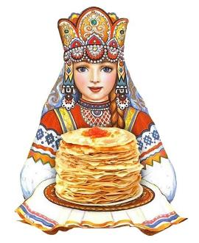
Муниципальное бюджетное учреждение дополнительного образования
«Центр внешкольной работы»
Задание
«Происхождение Масленицы»
Для учащихся 1 года обучения
по дополнительной общеобразовательной программе «Лейся, русская песня»
Возраст 7-13 лет
Педагог дополнительного образования
Иванова Ярослава Борисовна
г. Петропавловск-Камчатский
2026 г.

Slide 2
Здравствуйте, дорогие ребята!
Давайте с вами поближе познакомимся с праздником Масленица.
Масленица - это праздник, который связывают с солнцеворотом.
Холодная, часто голодная и тёмная зима была для народа непростым временем.
Наши предки верили, что старую и злую стужу прогонит весеннее солнышко.
Масленица не является исключительно христианским праздником – церковь не смогла искоренить популярный праздник, поэтому включила его в православный календарь.
Так, традиция сжигания чучела теперь символизирует духовный смысл: избавление от грехов и очищение души перед постом.

Slide 3
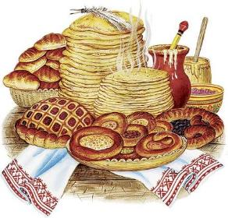
Откуда пошло название праздника
Масленицу в старые времена люди старались задобрить, умаслить, потому праздник и получил такое название.
Нередко Масленицу называли «обжорная», «честная», «разорительница», «широкая».
Есть и другая версия. Относится она к христианским традициям.
Наши предки готовили блины, щедро смазывали их маслом и называли масляными, а неделю – мясопустной и сырной.
Мясо под запретом, но творог, сыр, молоко можно есть.

Slide 4
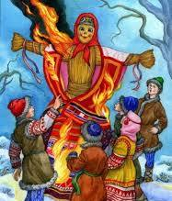
«Масленичный» план
У праздника есть свой распорядок.
В каждый день масленичной недели проводились особые ритуалы.
Так, в понедельник проходила встреча Масленицы. Делалось соломенное чучело, которое затем катали по деревне с песнями.
Во вторник были Заигрыши, то есть развлечения. Устраивали балаганы с Петрушкой, наряжались.
В среду наступала пора большого застолья с блинами и другими угощениями.
В Широкий четверг или Перелом начинался разгул. Русские богатыри мерились силой в кулачных боях.

Slide 5
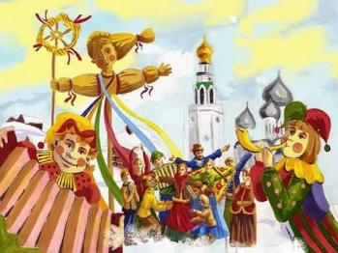
«Масленичный» план
В субботу уже невестка принимала у себя родню.
В Прощёное воскресенье наступали проводы Масленицы. Все извинялись друг перед другом и сжигали чучело зимы.
В этот праздник все родные и друзья собираются вместе.
Дети с удовольствием едят бабушкины блины, а взрослые веселятся вместе с детьми.
Ведь этот праздник является определённым этапом перед долгожданной тёплой весной.

Slide 6
Задание
Запишите в рабочую тетрадь, что вам больше всего запомнилось из презентации.
Расскажите на занятии, о каком празднике вы бы хотели узнать подробнее.
Ваши знания мы обязательно закрепим на следующем занятии!
Желаю успехов в творчестве!

